Slide 1
効果測定第2回発表
黒崎 輝

Slide 2




WordCloud
ITの世界に
いるかた
ビックデータの処理に困っている人

Slide 3
この技術をどう活用するか
例：SNSなので情報を集めたものはいいものの
膨大な量に困ってしまうとき
市場のニーズをつかめるようになる
今まで見えていなかったものが
見えるようになる

Slide 4
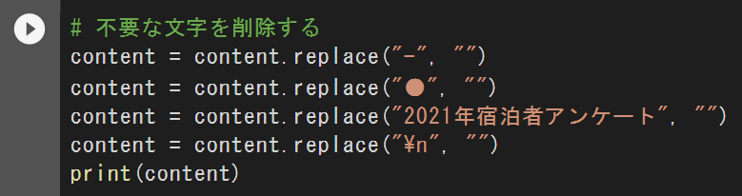
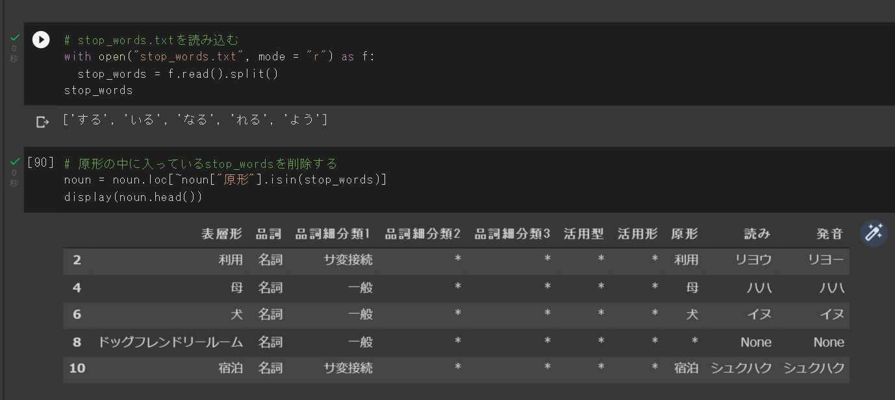
難しかったところ、工夫したところ

Slide 5

実行結果
この結果からわかること
このアンケート結果を見てみると施設が
充実していることが読み取れる

Slide 6


自分なりにやってみたところ

